Slide 1
Magánhangzók, mássalhangzók

Slide 2
Mondd el az ábécét hangosan a betűk megjelenésével!
a
á
b
c
cs
d
dz
dzs
e
é
f
g
gy
h
i
í
j
k
l
ly
m
n
ny
o
ó
ö
ő
p
q
r
s
sz
t
ty
u
ú
ü
ű
v
w
x
y
z
zs

Slide 3
Ismételjünk!
A magyar ÁBÉCÉ 44 betűből áll.
Két nagy csoportra osztjuk.
Magánhangzók:
Mássalhangzók:
a, á, e, é, i, í,
o, ó,
ö, ő, u, ú,
ü, ű
b, c, cs, d, dz,
dzs, f, g, gy, h,
j, k, l, ly, m, n, ny,
p, q, r ,s ,sz, t,
ty, v, w ,x, y, z, zs

Slide 4
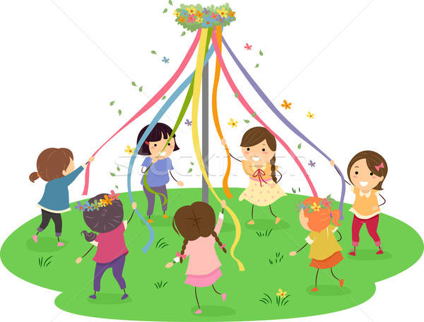
Magánhangzók világa
Magánhangzók csoportosítása:

Slide 5
a
e
i
o
ö
u
ü
Rövid magánhangzók
á
é
í
ó
ő
ú
ű
Hosszú magánhangzók
Másold be a békás füzetedbe!
Ha kész vagy, ismételd át:
Csoportosítás

Slide 6
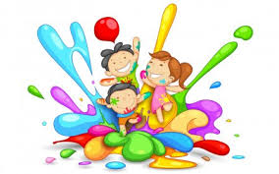
Mássalhangzók világa
Mássalhangzók csoportosítása:

Slide 7
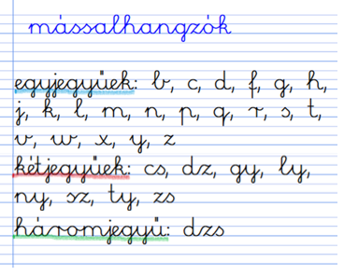
b
c
d
f
g
h
k
l
m
n
p
j
Egyjegyűek:
q
r
s
t
v
w
x
y
z
cs
dz
gy
ly
Kétjegyűek:
Másold le a füzetedbe!
ny
sz
ty
zs
dzs
Háromjegyű:

Slide 8
Tudni kell !
A füzet képe:
Ha kész vagy, ismételd át:
Választós

Slide 9
Mondd el az ábécét, előbb a magánhangzókat, majd a mássalhangzókat!
a
á
b
c
cs
d
dz
dzs
e
é
f
g
gy
h
i
í
j
k
l
ly
m
n
ny
o
ó
ö
ő
p
q
r
s
sz
t
ty
u
ú
ü
ű
v
w
x
y
z
zs

Slide 10
Csoportosítás 1.
Csoportosítás 2.

Slide 11
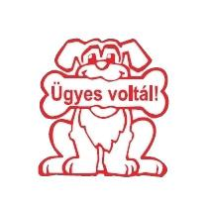
Énekeld te is!!!
https://youtu.be/UgO7dEq6vFY

